Slide 1
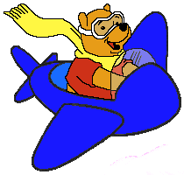
ИГРА – СОРЕВНОВАНИЕ «Мир профессий»
Выполнила: учитель начальных классов МБОУ «Средняя общеобразовательная школа № 91» г.Новокузнецка
Жилина Инесса Александровна

Slide 2
Цель: расширение знаний учащихся о профессиях.
Задачи:
- формировать интерес к профессиям;
- познакомить детей с несколькими видами профессий;
- показать значение трудовой деятельности в жизни человека;
- расширить кругозор учащихся, обогатить их словарный запас.

Slide 3
Задание № 1 «Путешествие от А до Я»
Показываем букву, а вы называете профессию, начинающуюся на эту букву.

Slide 4
Б

Slide 5
Примеры ответов:
Б – библиотекарь, …

Slide 6
Задание № 2 «Ребусы»
Прочитайте зашифрованное слово.
ВИ3НА
А О Н

Slide 7
«Ребусы»
Р ч
ПОА

Slide 8
Ответы на задание № 2
Вагон
ПОВАР
Витрина
врач

Slide 9
Задание № 3 «Угадай профессию»
Скажите, кто так вкусно
Готовит щи капустные.
Пахучие котлеты.
Салаты, винегреты.
Все завтраки, обеды?

Slide 10
ПОВАР

Slide 11
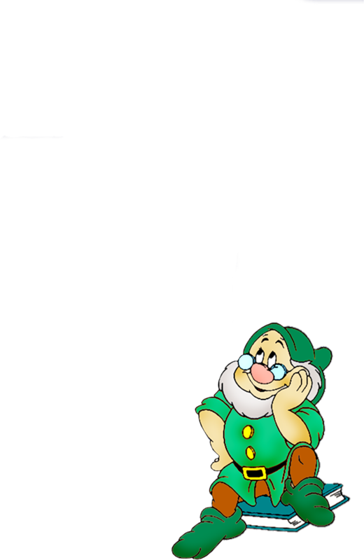
Задание № 3 «Угадай профессию»
С огнём бороться мы должны –
Мы смелые и храбрые.
Мы очень людям все нужны.
Так кто же мы?

Slide 12
ПОЖАРНЫЕ

Slide 13
Задание № 3 «Угадай профессию»
Царь сегодня, завтра – вор.
Роли все сыграл …

Slide 14
АКТЁР

Slide 15
Задание № 3 «Угадай профессию»
Защищать в суде всех рад
Наш умелый …

Slide 16
АДВОКАТ

Slide 17
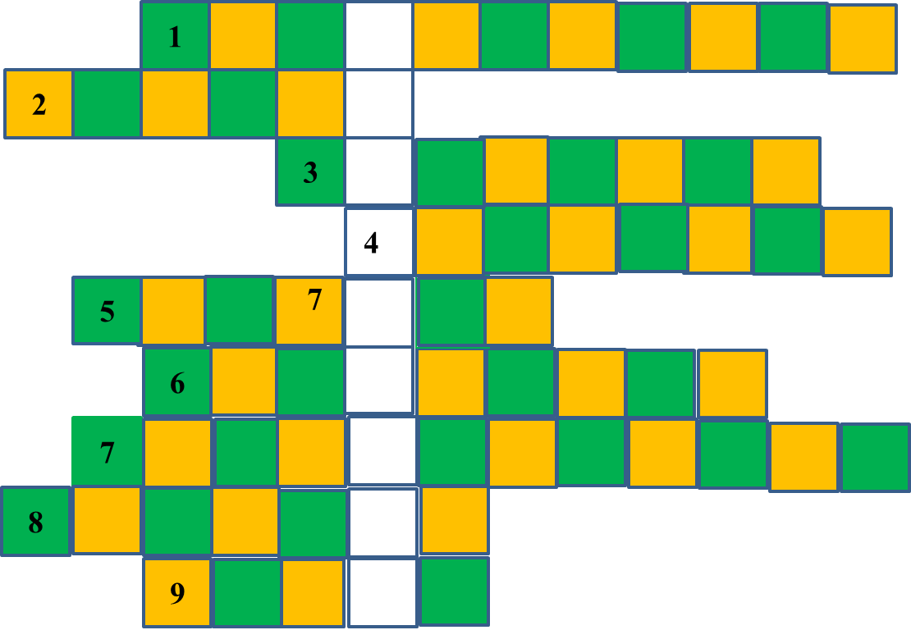
Задание № 4 «Кроссворд»
1. Занимается воспитанием детей. 2.Лечит людей. 3. Работает за баранкой. 4.Делает снимки. 5. Часто работает у доски. 6. Поможет, когда человек в беде. 7.Звери его слушаются.
8. Поддерживает чистоту во дворе. 9. Красит дома.

Slide 18
Ответы на задание № 4
1. Воспитатель.
2. Доктор.
3. Водитель.
4. Фотограф.
5. Учитель.
6. Спасатель.
7. Дрессировщик.
8. Дворник.
9. Маляр.
Загаданное слово: профессия

Slide 19
Задание № 5
«У каждого дела запах особый»
Поставь стрелку от названия профессии к её запаху:
Доктор | Краски
Шофёр | Лекарства
Художник | Бензин
Пекарь | Земля
Агроном | Хлеб

Slide 20
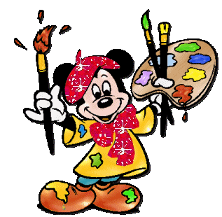
Задание № 6 (творческое)
Выберите профессию, изобразите её.
Какими качествами должен обладать человек этой профессии?

Slide 21
Спасибо за внимание!

